Slide 1

Quản lý Phương tiện Giao thông với C++ Hiện Đại
Chào mừng quý vị sinh viên và giảng viên ngành Công nghệ Thông tin. Hôm nay, chúng ta sẽ khám phá một dự án thú vị: hệ thống quản lý phương tiện giao thông được phát triển bằng C++. Đây không chỉ là một bài tập thực hành mà còn là cơ hội để ứng dụng các khái niệm lập trình hướng đối tượng vào một vấn đề thực tế.

Slide 2

Mục tiêu & Công nghệ Nền tảng
Mục tiêu chính
Công nghệ trọng tâm
Để đạt được các mục tiêu trên, chúng ta sẽ áp dụng những nguyên lý cốt lõi của lập trình C++:
Dự án này hướng đến việc tạo ra một ứng dụng console thân thiện, cho phép người dùng thực hiện các thao tác quản lý phương tiện một cách hiệu quả.
OOP: Kế thừa và Đa hình để xây dựng cấu trúc linh hoạt.
Linked List: Quản lý dữ liệu phương tiện động.
File I/O: Xử lý việc lưu trữ và tải dữ liệu hiệu quả.
Thêm, xóa, sửa, tìm kiếm phương tiện.
Hiển thị danh sách có phân trang thông minh.
Tự động lưu và đọc dữ liệu để đảm bảo tính liên tục.

Slide 3





Kiến trúc Chương trình: Thiết kế Ba Lớp OOP
Chương trình được xây dựng trên mô hình Lập trình hướng đối tượng (OOP) vững chắc với ba lớp chính, mỗi lớp đảm nhiệm một vai trò cụ thể, đảm bảo tính modular và dễ quản lý.
CPhuongTien (Lớp Cơ sở Trừu tượng)
COto & CMoto (Lớp Kế thừa)
Đóng vai trò là nền tảng, định nghĩa các thuộc tính và phương thức chung cho mọi loại phương tiện.
Các lớp cụ thể, kế thừa từ CPhuongTien và bổ sung các thuộc tính, hành vi riêng của từng loại xe.
CDanhSachPhuongTien (Lớp Quản lý Linked List)
CQuanLyTienGiaoThong (Lớp Giao diện Điều khiển)
Chịu trách nhiệm quản lý danh sách các đối tượng phương tiện thông qua cấu trúc Linked List.
Lớp tương tác trực tiếp với người dùng, xử lý các yêu cầu nhập xuất và điều hướng chức năng.

Slide 4
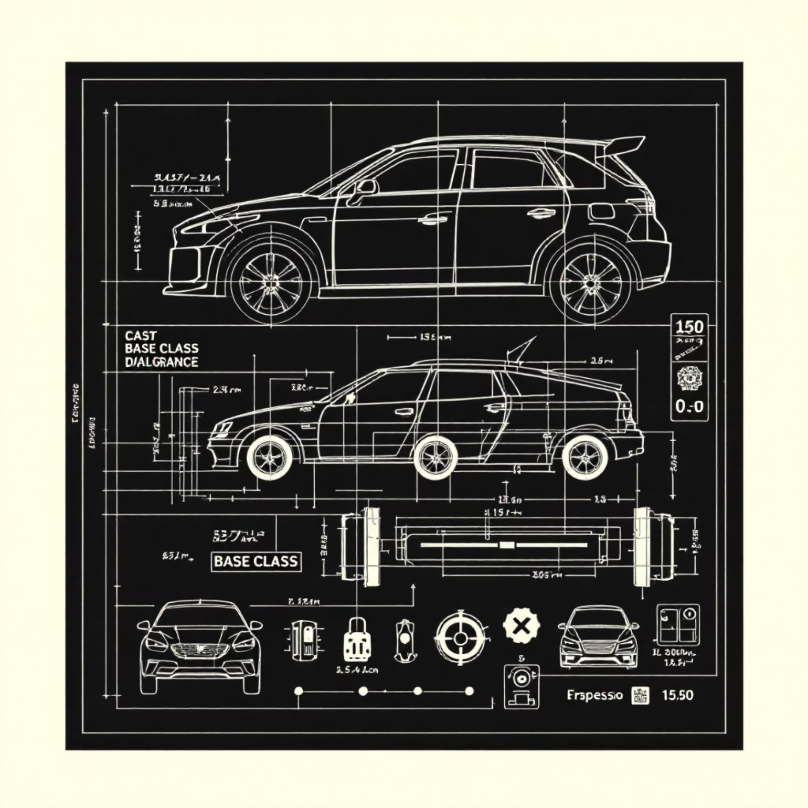
CPhuongTien: Nền tảng Đa hình
Lớp CPhuongTien là trái tim của hệ thống, định hình các đặc điểm chung mà mọi phương tiện đều sở hữu. Đây là một lớp trừu tượng, không thể tạo đối tượng trực tiếp mà chỉ dùng để kế thừa.
Các thuộc tính cốt lõi
Biển số (định danh duy nhất)
Hãng sản xuất
Năm sản xuất
Màu sắc
Phương thức chung
Nhap(): Nhập thông tin
Xuat(): Hiển thị thông tin
GhiFile(): Lưu dữ liệu vào file
DocFile(): Đọc dữ liệu từ file
Phương thức ảo thuần túy
Sự hiện diện của getLoaiPhuongTien() là một phương thức ảo thuần túy biến CPhuongTien thành một lớp trừu tượng, buộc các lớp con phải tự định nghĩa lại phương thức này.

Slide 5


COto & CMoto: Sự Chuyên biệt của Kế thừa
Các lớp COto và CMoto minh họa mạnh mẽ khái niệm kế thừa và đa hình trong OOP, cho phép chúng ta xử lý các loại phương tiện khác nhau một cách thống nhất nhưng vẫn duy trì tính đặc thù.
Lớp COto
Lớp CMoto
Kế thừa từ CPhuongTien và bổ sung thuộc tính như số chỗ ngồi và kiểu động cơ. Các phương thức Nhap(), Xuat(), GhiFile(), DocFile() được override để xử lý thông tin riêng của ô tô, bao gồm việc ghi file theo định dạng chuyên biệt.
Cũng kế thừa từ CPhuongTien nhưng có thuộc tính riêng là loại xe (ví dụ: xe số, xe ga). Tương tự, tất cả các phương thức quan trọng đều được override. Đặc biệt, các trường dữ liệu không áp dụng sẽ được đánh dấu bằng "N/A" để duy trì tính nhất quán khi hiển thị hoặc lưu trữ.

Slide 6
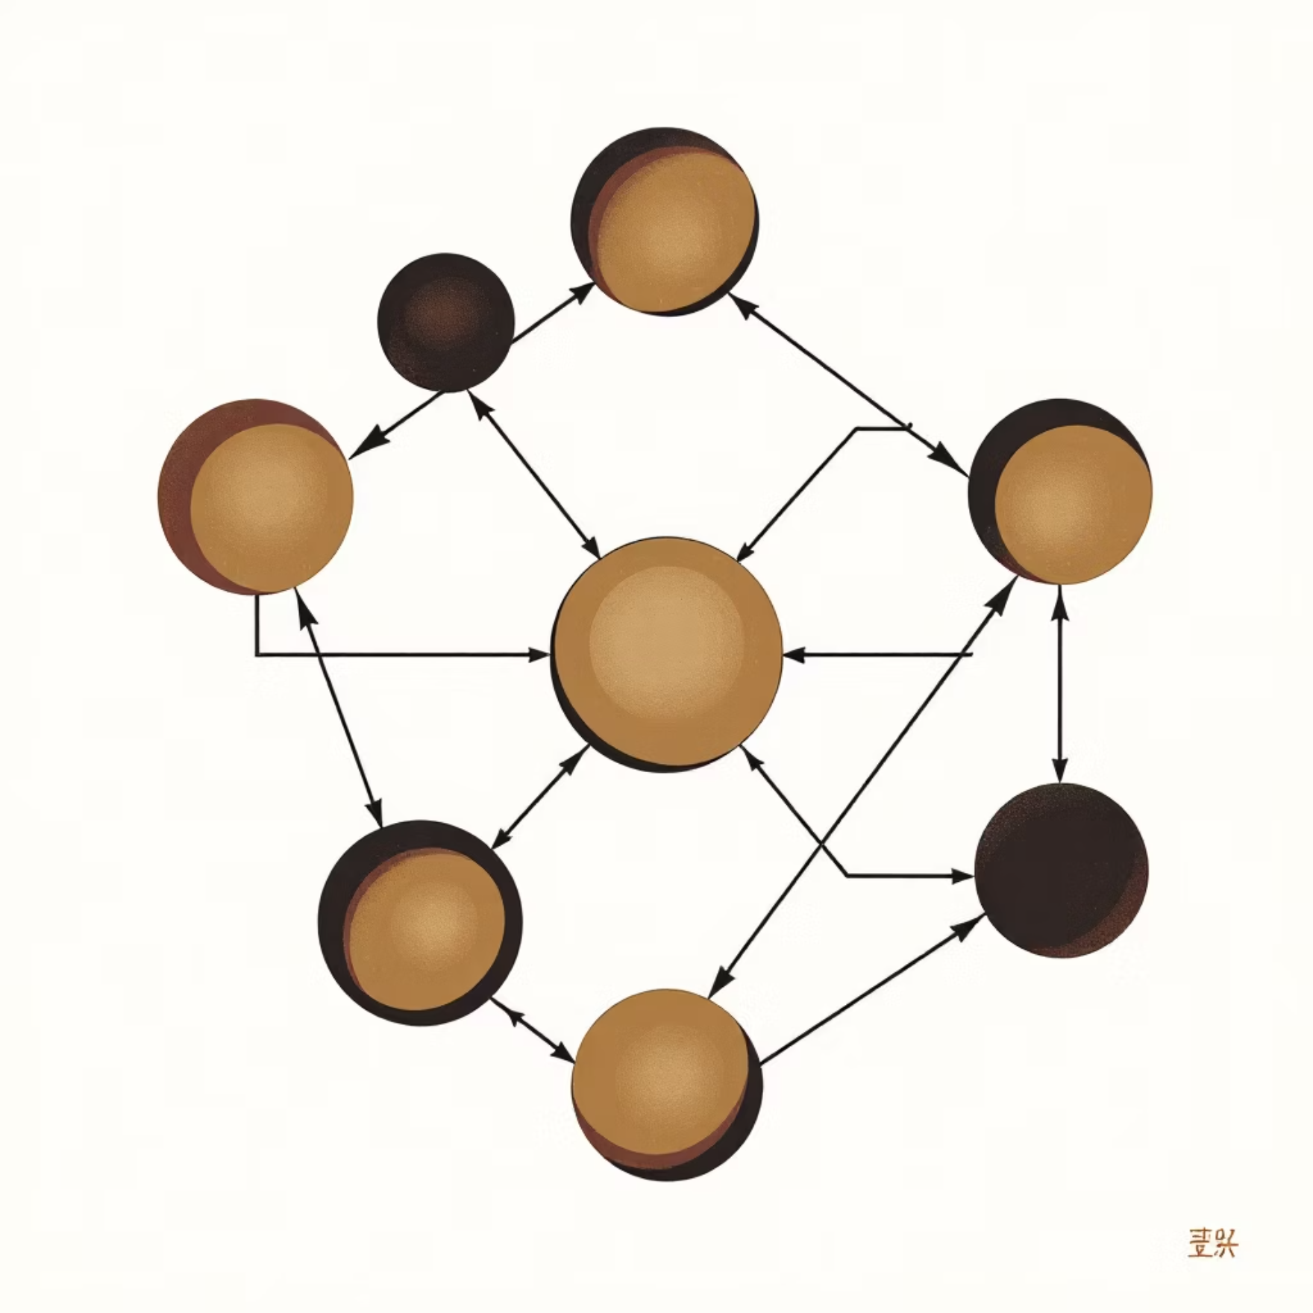
Quản lý Dữ liệu: Cấu trúc Node và Linked List
Để lưu trữ và quản lý linh hoạt một danh sách các phương tiện với số lượng không cố định, chúng ta sử dụng cấu trúc Linked List. Mỗi phương tiện được đóng gói trong một Node.
Cấu trúc NodePhuongTien
Lớp CDanhSachPhuongTien
Mỗi Node trong danh sách chứa:
Lớp này quản lý toàn bộ Linked List thông qua con trỏ head và cung cấp các thao tác cơ bản:
CPhuongTien* data: Con trỏ tới đối tượng phương tiện (đa hình)
Thêm phương tiện vào cuối danh sách.
NodePhuongTien* next: Con trỏ tới Node kế tiếp
Xóa phương tiện dựa trên biển số.
Tìm kiếm phương tiện (linear search).
Đếm tổng số phương tiện.
Xuất danh sách có phân trang để dễ dàng xem dữ liệu lớn.

Slide 7





Chức năng CRUD: Trái tim của Hệ thống Quản lý
Các thao tác Create, Read, Update, Delete (CRUD) là xương sống của mọi hệ thống quản lý dữ liệu. Chúng ta sẽ xem xét cách chúng được triển khai để đảm bảo tính toàn vẹn và hiệu quả.
Thêm phương tiện
Xóa phương tiện
Người dùng chọn loại phương tiện (Oto/Moto), sau đó nhập thông tin. Hệ thống sẽ kiểm tra trùng biển số để tránh dữ liệu lỗi.
Tìm kiếm node chứa phương tiện cần xóa, sau đó gỡ node đó khỏi Linked List và giải phóng bộ nhớ.
Sửa phương tiện
Tìm kiếm phương tiện
Người dùng tìm phương tiện, sau đó chọn thuộc tính muốn sửa. Quá trình này có xử lý đặc biệt cho COto và CMoto do các thuộc tính riêng biệt.
Tìm kiếm phương tiện theo biển số. Nếu tìm thấy, thông tin sẽ được hiển thị trong một bảng nhỏ gọn, dễ nhìn.

Slide 8
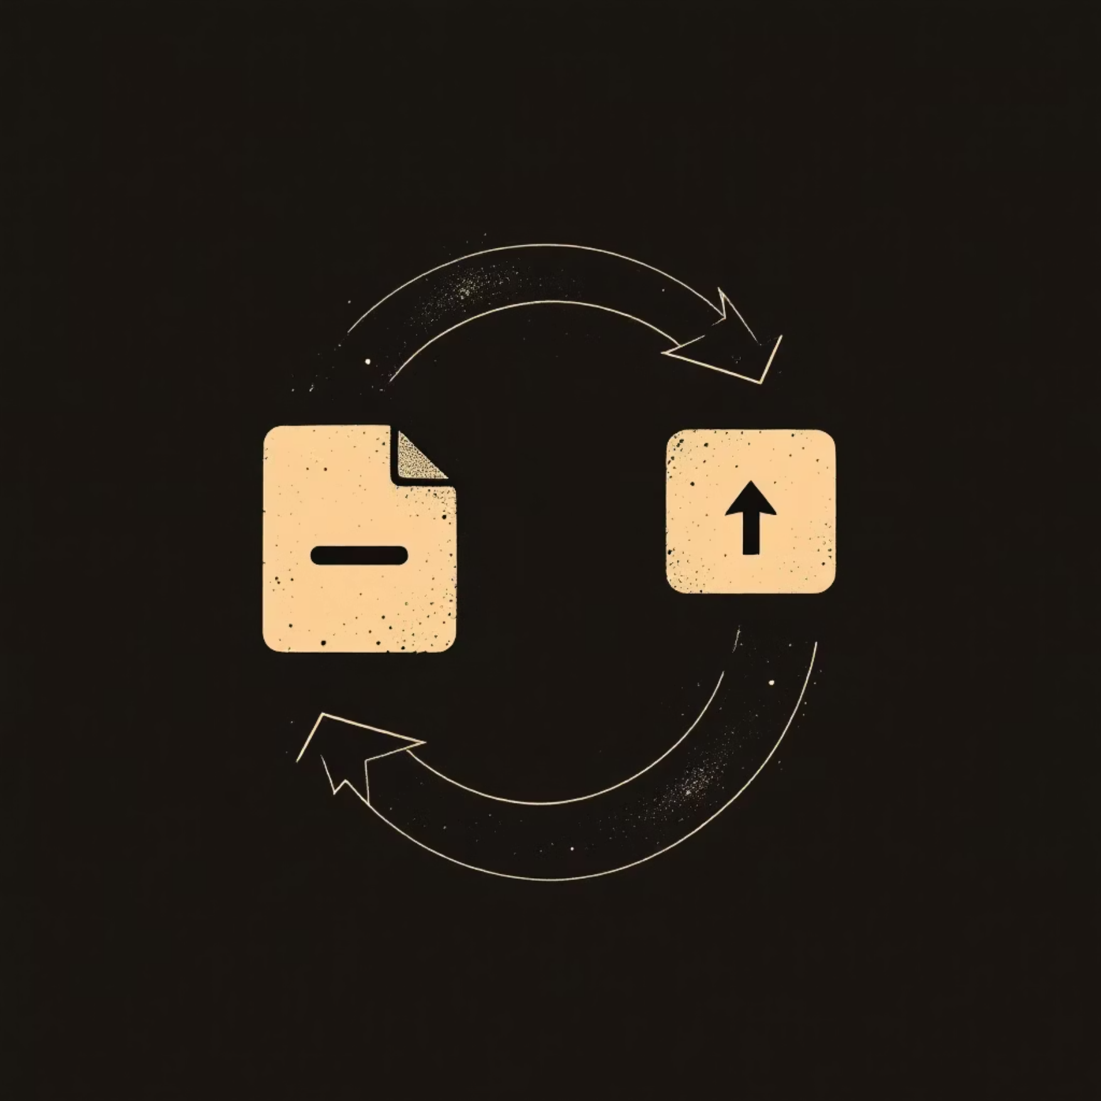
Lưu trữ và Đọc Dữ liệu: Đảm bảo Bền vững
Khả năng lưu và đọc dữ liệu từ file là yếu tố then chốt giúp ứng dụng không bị mất thông tin khi đóng. Chúng ta sử dụng ofstream và ifstream để tương tác với hệ thống file.
Cơ chế Đọc thông minh
Khi đọc file, chương trình sẽ đọc loại phương tiện trước, sau đó tạo một đối tượng thuộc đúng lớp (COto hoặc CMoto) và gọi phương thức DocFile() tương ứng để tải dữ liệu.
Tự động hóa
Dữ liệu được tự động đọc khi chương trình khởi chạy, đảm bảo mọi thông tin trước đó được khôi phục.
Dữ liệu được tự động lưu khi chương trình kết thúc, ngăn chặn việc mất dữ liệu.
Định dạng File linh hoạt
Mỗi phương tiện được lưu theo định dạng cụ thể: Dòng đầu tiên là loại phương tiện ("Oto" hoặc "Moto"), các dòng tiếp theo chứa các thuộc tính tương ứng.

Slide 9
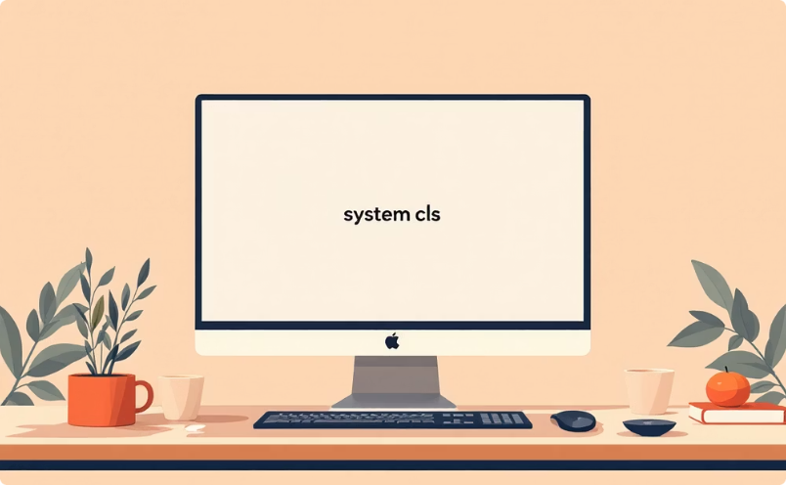
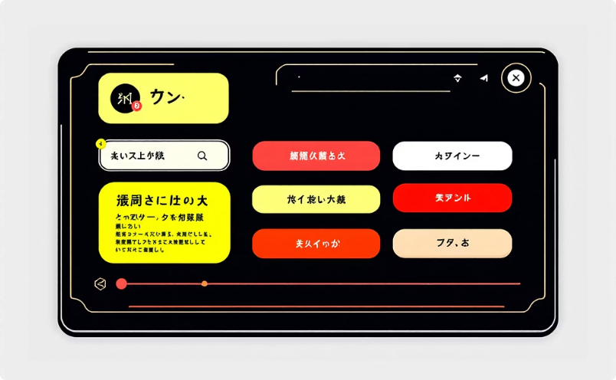

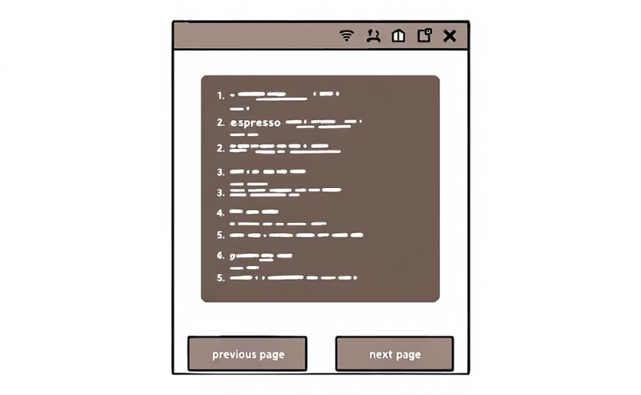
Trải nghiệm Người dùng: Giao diện Console Thân thiện
Mặc dù là ứng dụng console, chúng ta vẫn tập trung vào việc mang lại trải nghiệm người dùng mượt mà và trực quan thông qua các kỹ thuật tối ưu hóa giao diện.
Giao diện Sạch sẽ
Menu Dễ điều hướng
Tương tác Phím không Enter
Phân trang Danh sách
Sử dụng system("cls") thường xuyên để làm sạch màn hình console, giữ cho giao diện luôn gọn gàng và dễ đọc.
Cung cấp một menu rõ ràng với các lựa chọn như Thêm, Xóa, Sửa, Tìm kiếm, Hiển thị, Lưu, Đọc, giúp người dùng dễ dàng truy cập chức năng.
Hiển thị 5 phần tử mỗi trang và cung cấp tùy chọn điều hướng (trang trước/sau), giúp quản lý và xem xét danh sách lớn dễ dàng hơn.
Sử dụng _getch() để người dùng có thể chọn các tùy chọn mà không cần nhấn Enter, mang lại cảm giác phản hồi nhanh và "mượt" hơn.

Slide 10
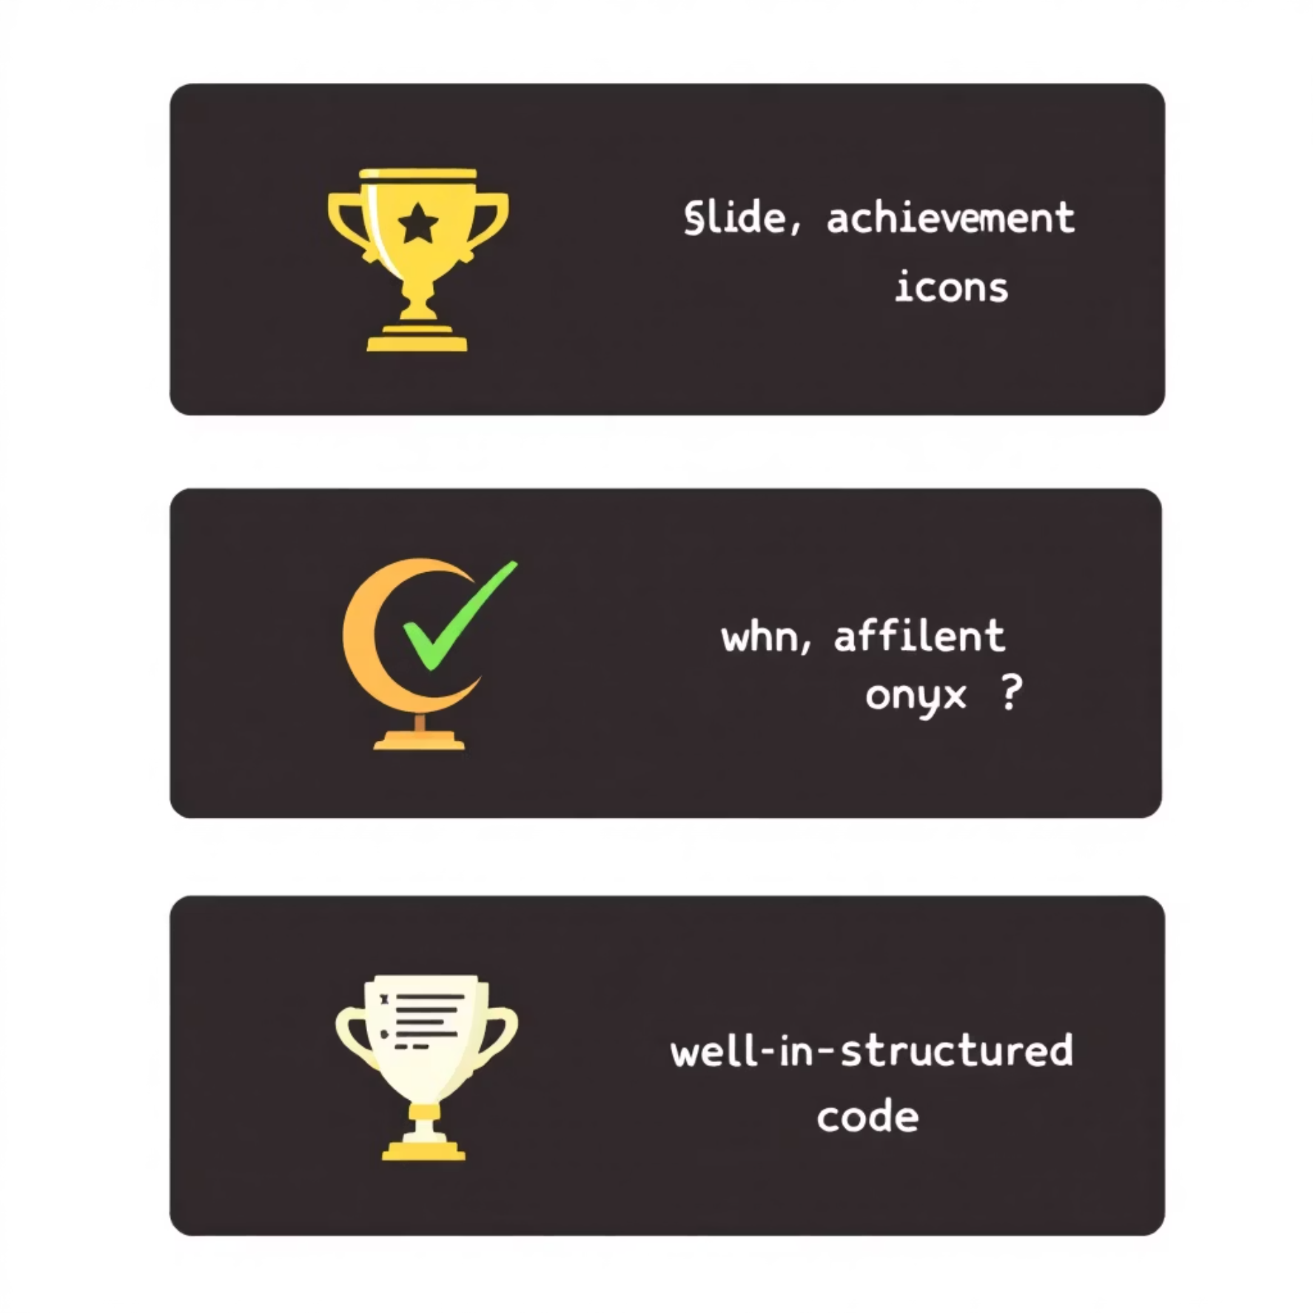

Kết luận & Hướng phát triển Tương lai
Dự án này đã hoàn thành mục tiêu xây dựng một hệ thống quản lý phương tiện hiệu quả. Tuy nhiên, tiềm năng phát triển vẫn còn rất lớn.
Những Thành tựu Đã Đạt được
Hướng Phát triển Tiềm năng
Quản lý OOP đầy đủ: Tận dụng tối đa kế thừa và đa hình.
Sắp xếp: Thêm chức năng sắp xếp theo biển số, hãng sản xuất.
Lưu/đọc file chuyên nghiệp: Đảm bảo dữ liệu bền vững.
Giao diện GUI: Nâng cấp lên giao diện đồ họa người dùng để trải nghiệm phong phú hơn.
Giao diện console thân thiện: Tối ưu hóa trải nghiệm người dùng.
Cấu trúc dữ liệu: Chuyển đổi từ Linked List sang std::vector để tối ưu hiệu suất.
Lưu trữ: Sử dụng JSON hoặc SQLite để lưu dữ liệu, mang lại tính linh hoạt và mạnh mẽ hơn.

